Slide 1
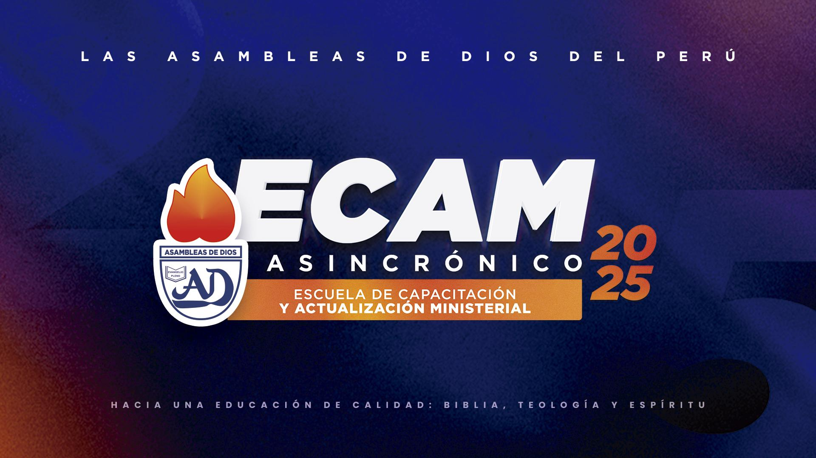

Slide 2
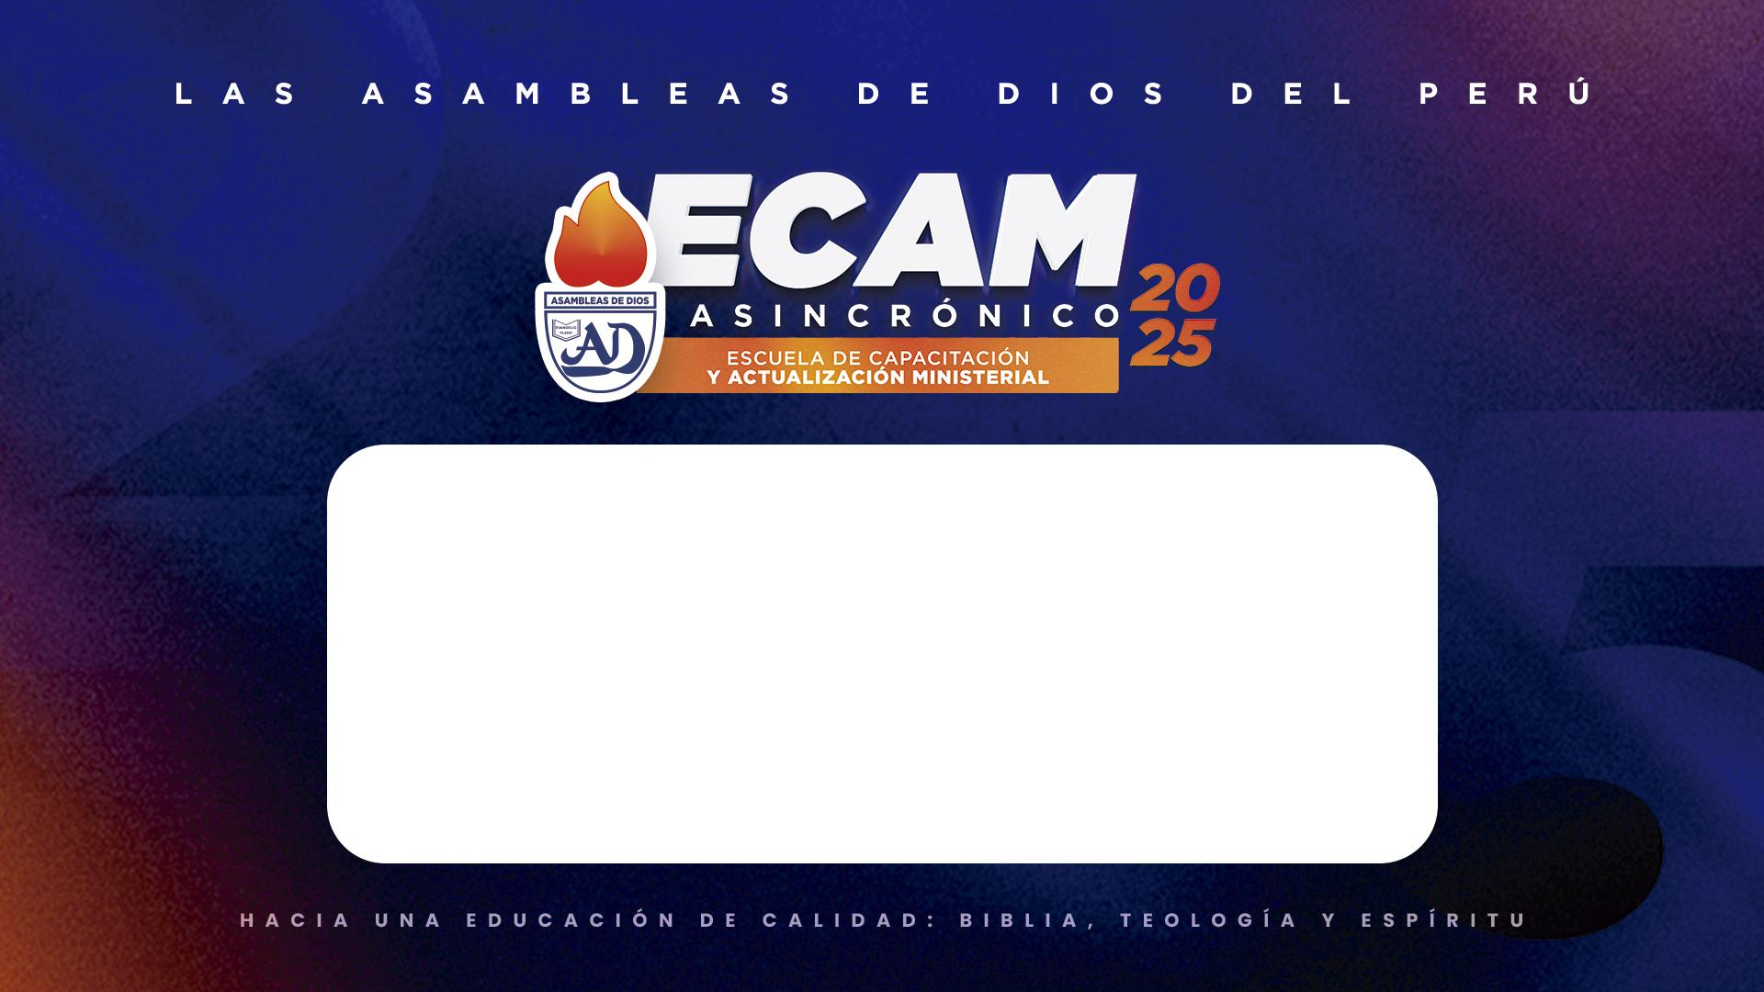
PR. GENARO TORRES V.
(PONENTE)

Slide 3
INTEGRIDAD EN LA VIDA DEL MINISTRO

Slide 4


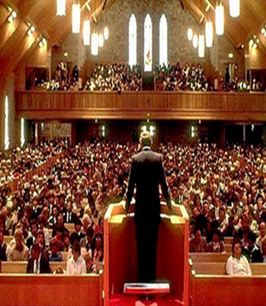
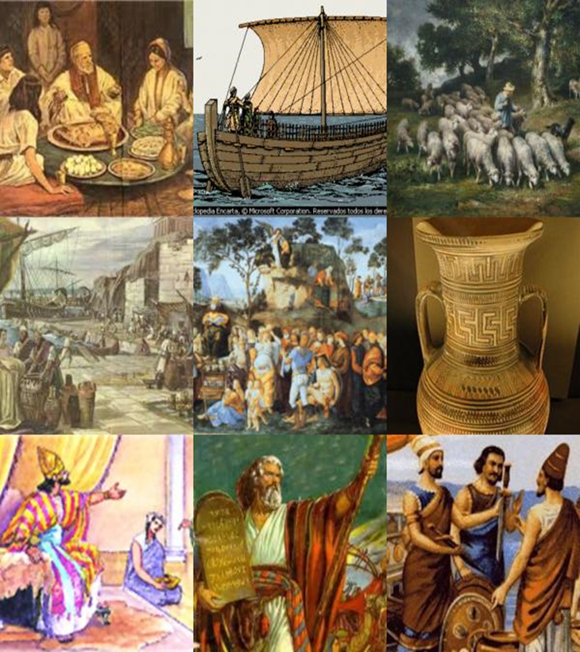
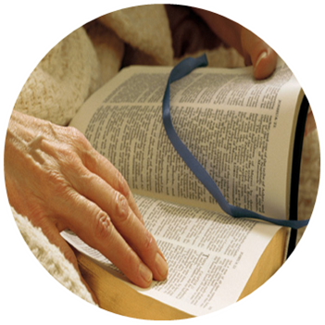
1. INTEGRIDAD DESDE LA PERSPECTIVA BÍBLICA
ESTA DIVIDIDO EN CUATROS CAPÍTULOS
CAPITULO I. INTEGRIDAD: UN DESAFIO URGENTE
Y UNA VOCACIÓN TEOLÓGICA
CAPITULO II. LA INTEGRIDAD COMO PILAR EN EL LLAMADO PASTORAL
CAPITUO III. LA INTEGRIDAD EN EL CONTEXTO DE LA TEOLOGÍA BÍBLICA
CAPITULO IV. FUNDAMENTOS EXEGÉTICOS DE LA INTEGRIDAD EN LA
ESCRITURA (REVELACIÓN BIBLICA)

Slide 5


CAPITULO I. INTRODUCCIÓN
LA INTEGRIDAD: UN DESAFIO URGENTE Y UNA VOCACIÓN TEOLÓGICA
DOS FACTORES PRINCIPALES:
EL PROBLEMA CONTEMPORÁNEO:
1. CRISIS MORAL Y CRISIS DE IDENTIDAD
EL PROBLEMA CONTEMPORÁNEO se refiere básicamente al contexto histórico del siglo XXI.

Slide 6

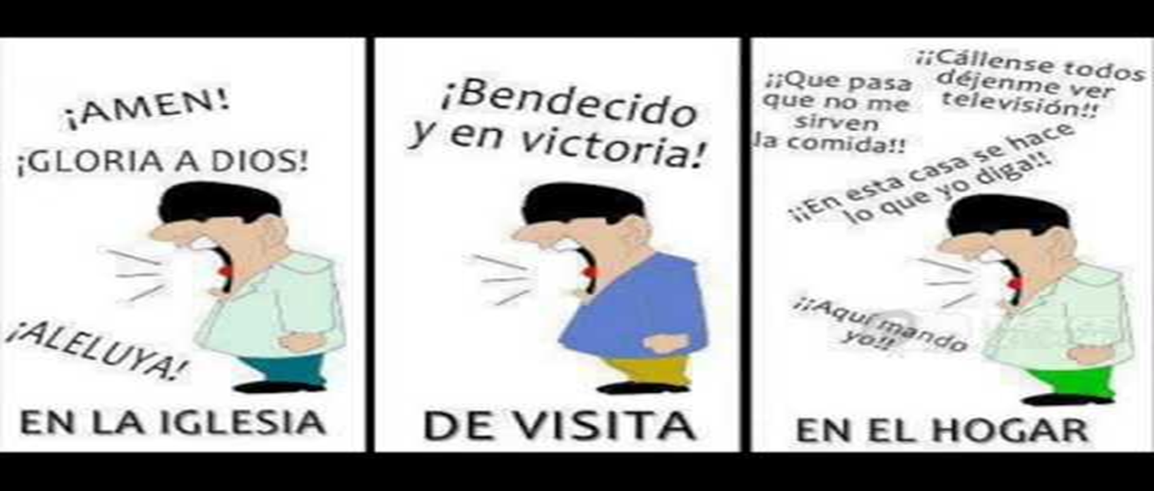
2. LA ÉTICA DEL DESEMPEÑO Y LA CRISIS DEL MINISTERIO PASTORAL
En el mundo de las redes sociales, donde la imagen habla más que la esencia, muchos lideres espirituales se sienten presionados a mantener una apariencia de éxito.

Slide 7
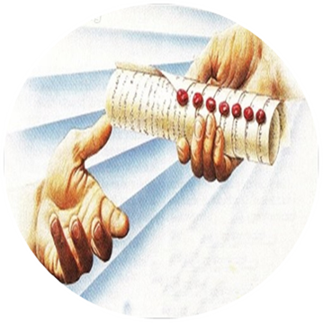
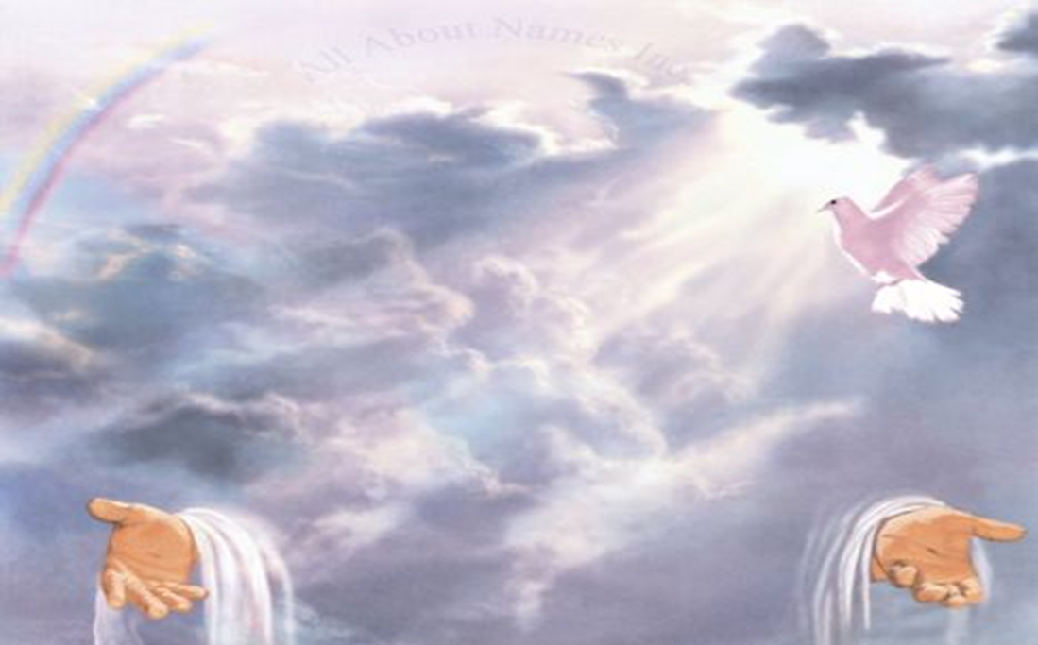
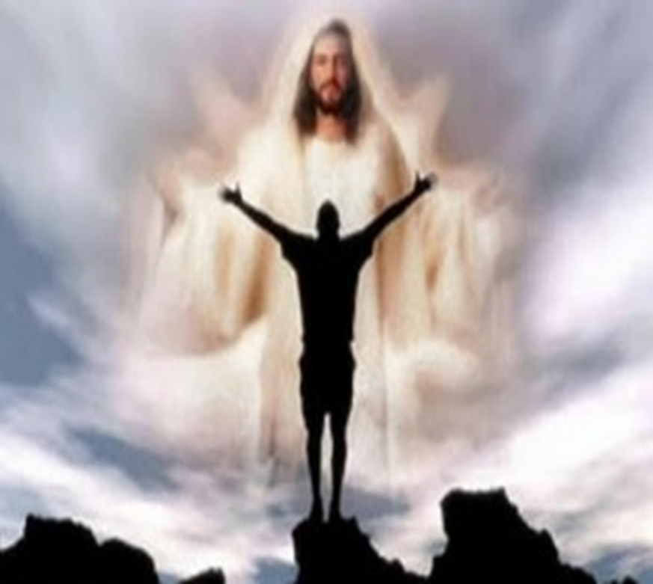
3. APLICACIÓN PASTORAL
El pastor esta llamado a ser testigo vivo de coherencia moral
La integridad comienza con una lucha interna: Ser fiel a Dios
Y esta verdad se expresa en actitudes, decisiones y un profundo compromiso con Cristo

Slide 8
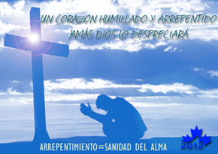
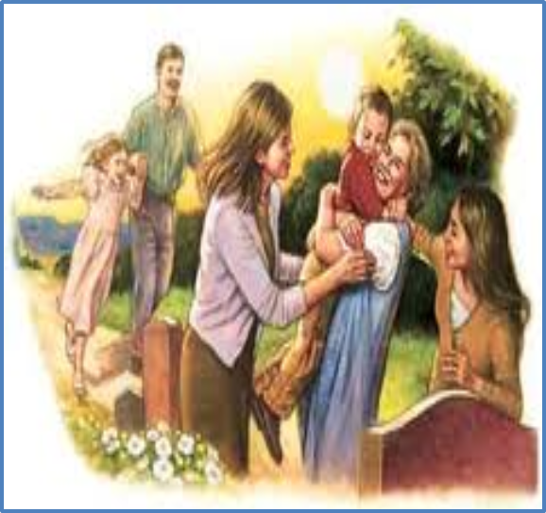

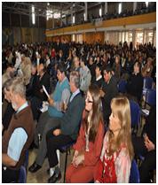
B. FUNDAMENTOS DEL CONCEPTO DE INTEGRIDAD
La integridad se manifiesta externamente en las relaciones y en el modo en que vivimos.

Slide 9
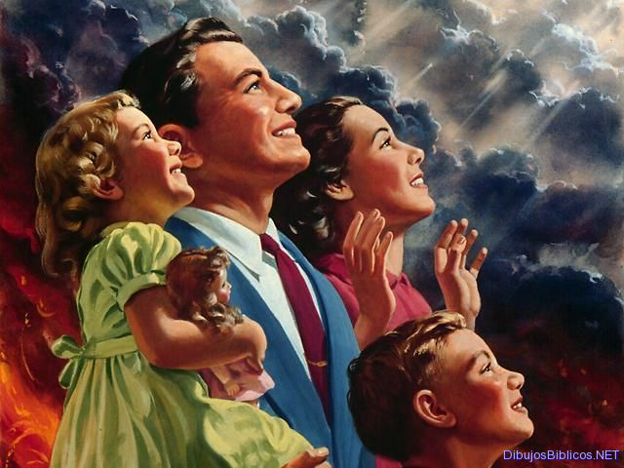
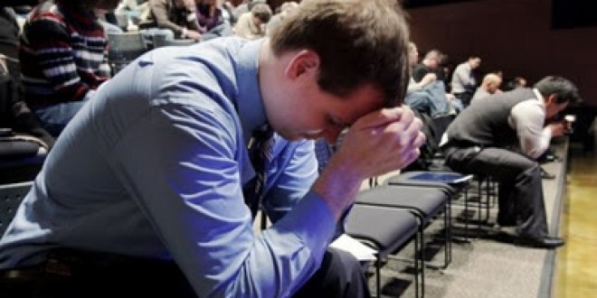
2. INTEGRIDAD Y SANTIDAD: DOS CARAS DE LA MISMA MONEDA
La integridad y la santidad van de la mano.

Slide 10
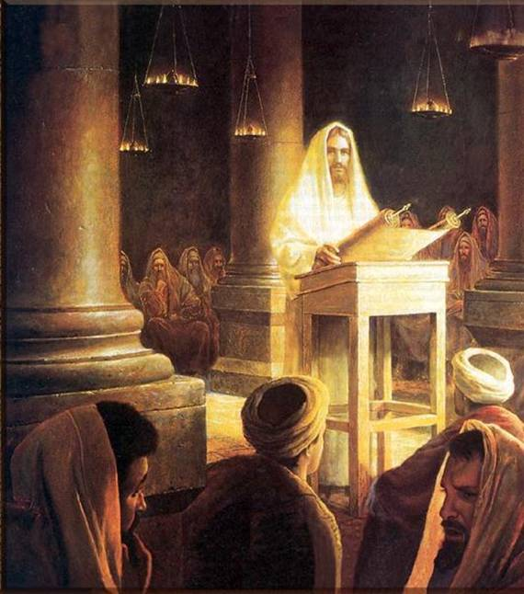
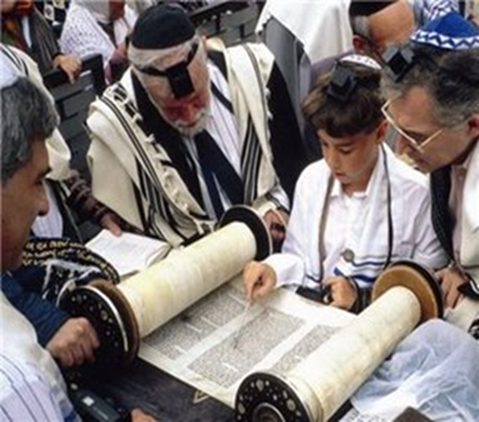
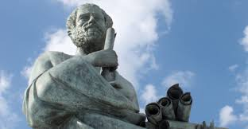
CAPITULO II. LA INTEGRIDAD COMO PILAR DEL LLAMADO PASTORAL
A. Fundamentos etimológicos y filosóficos de integridad:
1. Raíz etimológica
INTEGRIDAD EN LATÍN es INTEGRITAS
EN EL HEBREO “TOM”, se refiere a una vida sin engaño ni culpa, una vida integra ante Dios y los hombres (Job.2:3)
La palabra hebrea “YOSHER” rectitud.
EN EL GRIEGO “HAPLÓTES”, significa sencillez y sinceridad de corazón y “AMEMPTOS” Significa irreprensible.

Slide 11
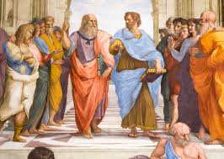
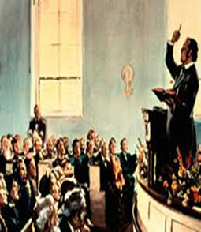
CAPITULO II. LA INTEGRIDAD COMO PILAR DEL LLAMADO PASTORAL
2. La Integridad en la filosofía clásica
“aquel que hace lo correcto en cada situación, guiado por la sabiduría y el equilibrio”
3. Síntesis teológica
La integridad es mucho más que un comportamiento ético: es la manera en que el ser humano redimido expresa, a través de su vida, el carácter de Dios, por la obra regeneradora del Espíritu Santo

Slide 12
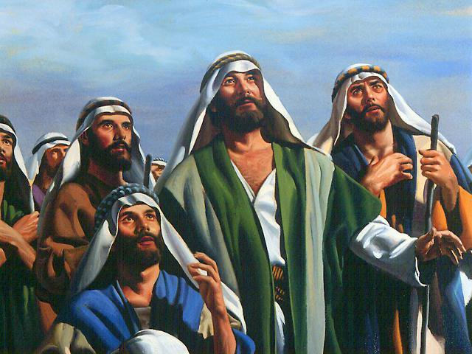
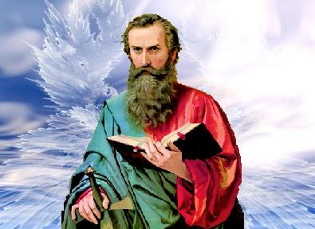
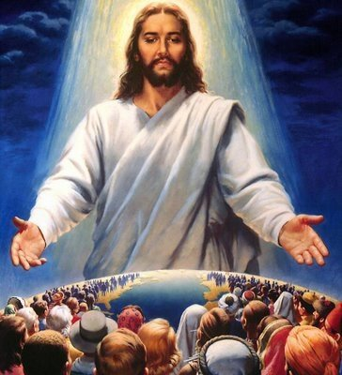
CAPITULO II. LA INTEGRIDAD COMO PILAR DEL LLAMADO PASTORAL
B. Fundamento Bíblico de integridad:
1. En el Antiguo Testamento: integridad y temor del Señor
La integridad en el antiguo testamento Job 1:1; Salmos 26:1-3; Proverbios 11:3
2. En el Nuevo testamento: 2Corintios 4:1,2. En segunda de Timoteo 2:7,8
JESÚS: EL MODELO ABSOLUTO DE INTEGRIDAD. El Señor Jesús no sólo vivió sin pecado (Hebreros 4:5) sino que fue coherente en todas las dimensiones de su vida.

Slide 13
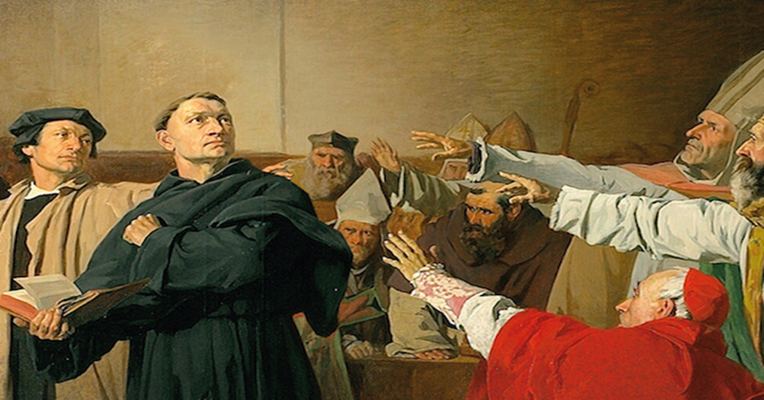
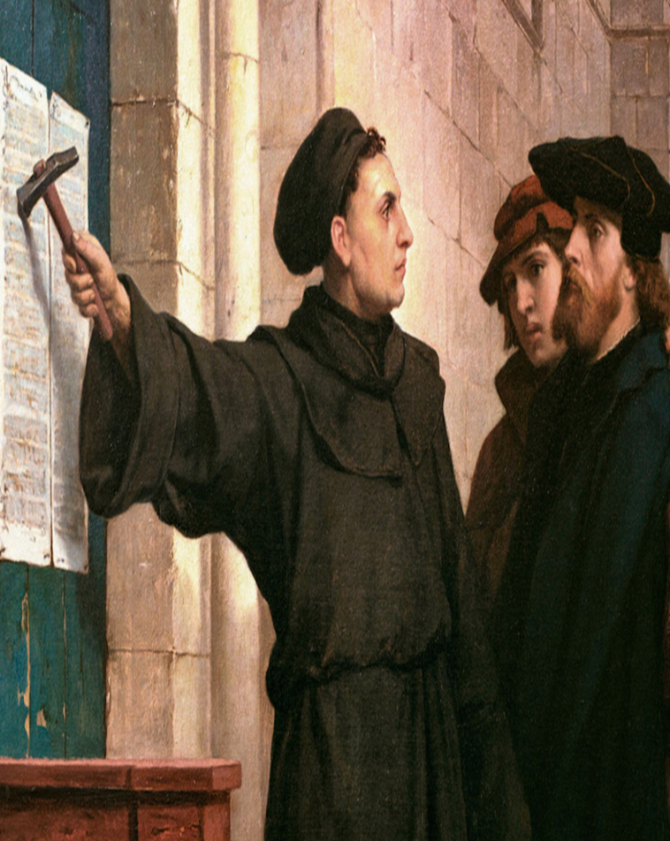

C. PANORAMA HISTÓRICO: LA INTEGRIDAD EN LA TRADICIÓN CRISTIANA
1. Los Padres de la iglesia. Para San Agustín INTEGRIDAD es vivir con un amor debidamente ordenado: hacia Dios y hacia el prójimo; Gregorio Magno advirtió que el pastor que vive de manera inconsistente con lo que predica “destroza al rebaño con sus contradicciones”
2. En la Reforma protestante. Martín Lutero denunció la corrupción clerical como una herida en el testimonio de la fe. Juan Calvino la integridad es: una vida piadosa y recta dedicada a la gloria de Dios
3. Los Teólogos contemporáneos. Para Bonhoefer el verdadero discipulado exige integridad. Para Willard es una fe integral, sin separaciones entre lo sagrado y lo secular

Slide 14

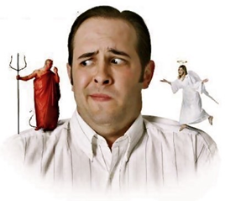
D. DIMENSIÓN PASTORAL DE LA INTEGRIDAD
1. El desafió de la integridad en la cultura postmoderna.
En el presente contexto histórico cultural es fácil caer en la tentación de
Cambiar la integridad por la funcionalidad,
Cambiar la santidad por la eficacia,
La fidelidad por la fama.

Slide 15
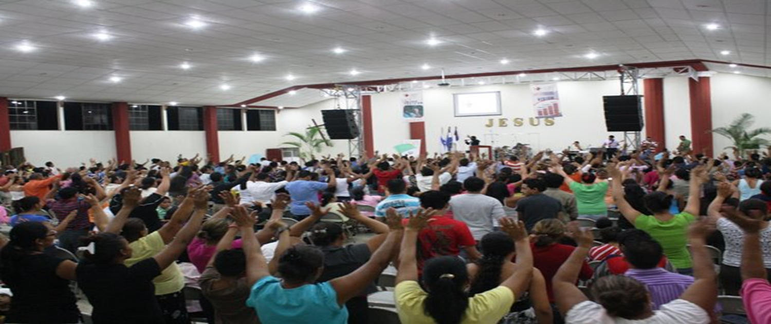
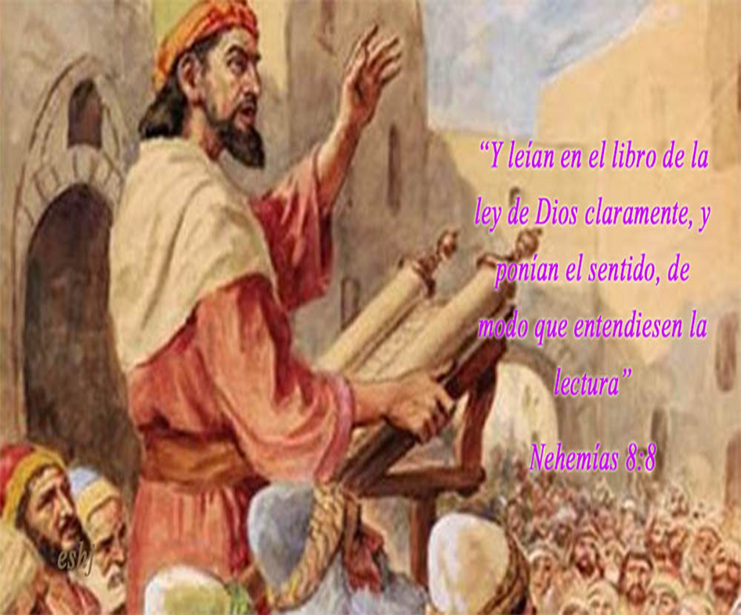
D. DIMENSIÓN PASTORAL DE LA INTEGRIDAD
2. La integridad como resistencia profética
El pastor recto se convierte en una protesta viviente contra la hipocresía religiosa, el abuso de poder y la manipulación. **

Slide 16
CAPITULO III. LA INTEGRIDAD EN EL CONTEXTO DE LA TEOLOGÍA BÍBLICA.
A. INTEGRIDAD EN LA HISTORIA DE LA REDENCIÓN
1.En la creación. En génesis capítulos 1 y 2 nos revela que el ser humano fue creado bueno, sin mancha, completo en su relación con Dios, con los demás y con la creación: poseía una integridad ontológica
2.Caída. Según Génesis capitulo 3 la caída introdujo la ruptura de esa integridad. Comenzó a experimentar una disociación interna entre su naturaleza y su comportamiento
3. Redención. La redención, especialmente en Cristo, es el proceso mediante el cual Dios restaura la integridad humana (espíritu, alma y cuerpo) perdida a causa del pecado y que en el estado eterno (cielo nuevo y tierra nueva) se podrá experimentar la integridad de forma plena (Ap.21:3,4)

Slide 17
CAPITULO III. LA INTEGRIDAD EN EL CONTEXTO DE LA TEOLOGÍA BÍBLICA.
B. TIPOLOGÍA DE LA INTEGRIDAD EN PERSONAJES BÍBLICOS
1.Noé. En Génesis 6:9 se describe a Noé como” un hombre justo y perfecto en sus generaciones. Esto es un ejemplo claro de integridad en un contexto general de corrupción moral masiva
2.Job. Es un modelo de integridad cuando se le designa: “perfecto y recto”. Su integridad es probada en la adversidad, no solo por su fidelidad en tiempos de bendición, sino también por mantener su rectitud ante el sufrimiento y el dolor físico.
3. Cristo es la perfecta expresión de integridad. Su vida fue una vida de completa coherencia entre su ser y su actuar en todos los aspectos de su existencia: una vida impecable (Hebreos 4:5).

Slide 18
C. DIMENSIONES DE LA INTEGRIDAD EN LA TEOLOGÍA BÍBLICA
Dimensión
Antiguo Testamento
Nuevo Testamento
Ontológica (persona, personalidad)
Integridad del ser (Deuteronomio 18:13)
Nueva creación en Cristo (2Corintios 5:17)
Relacional (relaciones interpersonales)
Lealtad a Dios y al prójimo (Salmos 15)
Amar sin pretensiones (Romanos 12:9)
Moral (conducta y acciones)
Camino de justicia (Proverbios 11:3)
Fruto del Espíritu (Gálatas 5:22,23)
Sacerdotal (espiritual)
Adorar con obediencia y reverencia (Levítico 10)
Adoración razonable y vida santa (Romanos 12:1,2)
La INTEGRIDAD se expresa en la forma en que VIVIMOS, ADORAMOS, NOS RELACIONAMOS Y OBEDECEMOS. ***

Slide 19

CAPITULO IV. FUNDAMENTOS EXEGÉTICOS DE LA INTEGRIDAD EN LA ESCRITURA
A. Job 2:3. La integridad en medio de la prueba.
Texto base.
Y Jehová dijo a Satanás: ¿No has considerado a mi siervo Job, que no hay otro como él en la tierra, varón perfecto y recto, temeroso de Dios y apartado del mal? Y que todavía retiene su integridad aún cuando tú me incitaste contra él para que lo arruinara sin causa”
2. Análisis del texto hebreo “¿Has considerado a mi siervo Job…?”,
“Varón perfecto y recto, temeroso de Dios y apartado del mal?”
“Todavía retiene su integridad”
“Tú me incitaste contra él para arruinarlo sin causa”

Slide 20

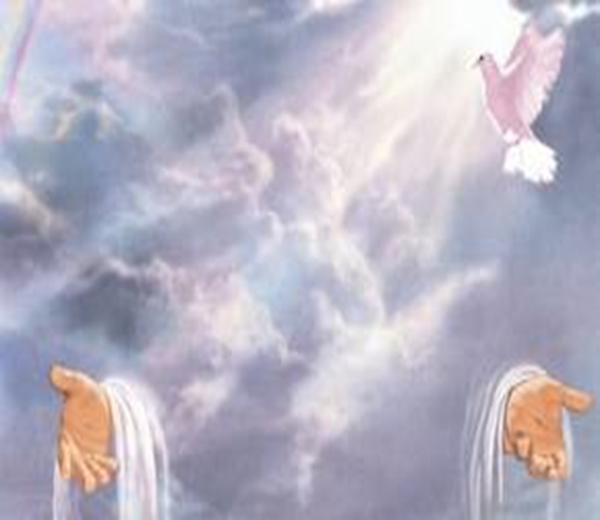
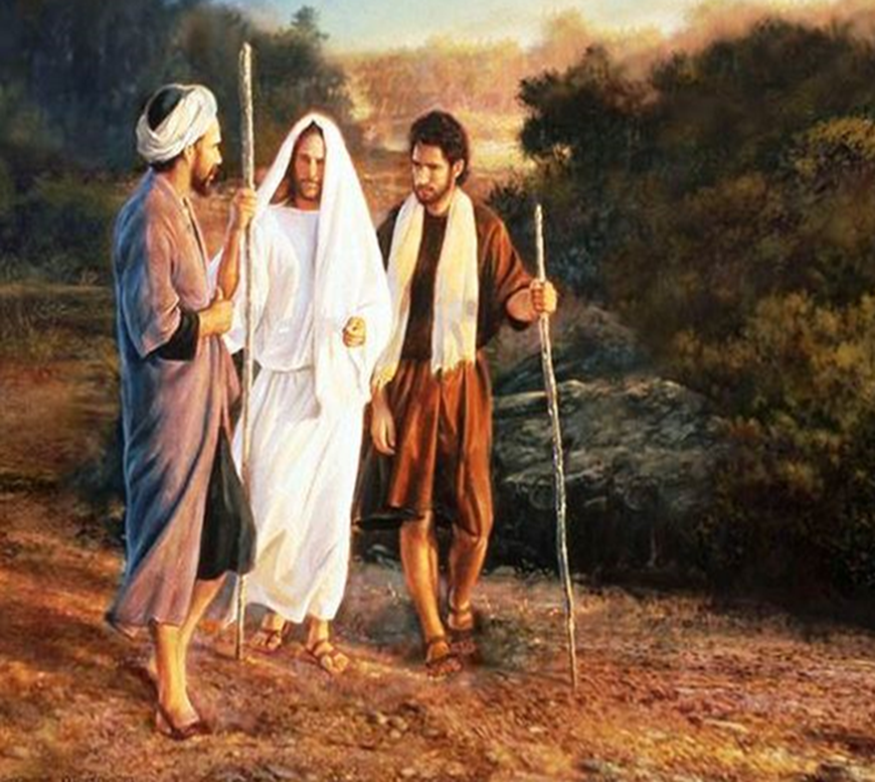
CAPITULO IV. FUNDAMENTOS EXEGÉTICOS DE LA INTEGRIDAD EN LA ESCRITURA
La integridad ante el sufrimiento injusto. El texto establece que la integridad verdadera no depende de la bendición visible, sino de una relación verdadera con Dios
El testimonio celestial de la integridad. Es significativo que la afirmación de la integridad de Job provenga de Dios mismo
Integridad como fidelidad relacional. La integridad de Job no solo es externa, sino una fidelidad relacional, una adhesión de corazón incluso en la oscuridad, por encima de la lógica retributiva
4. RELACIÓN CON LA INTEGRIDAD PASTORAL HOY

Slide 21

CAPITULO IV. FUNDAMENTOS EXEGÉTICOS DE LA INTEGRIDAD EN LA ESCRITURA
B. Salmo 15: La ética del adorador
1. Texto base.
¿Quién habitará en tu tabernáculo? ¿Quién morará en tu monte santo?.
2. Análisis léxico y gramatical del texto.
3. Implicación teológica El adorador aceptado por Dios no es el ritualista, sino el ético relacionalmente íntegro.

Slide 22

CAPITULO IV. FUNDAMENTOS EXEGÉTICOS DE LA INTEGRIDAD EN LA ESCRITURA
C. Proverbios 11:3. La integridad del justo
1. Texto base.
“LA INTEGRIDAD DE LOS RECTOS LOS ENCAMINARÁ;
pero destruirá a los pecadores su propia perversidad”
2.Analisis léxico y gramatical
El verbo hebreo tanhem “encaminará”, significa guiar, dirigir, conducir.
El contraste está en el vocablo hebreo selef “perversidad”, que denota torcedura moral. Esta perversidad no solo es pasiva, sino que activamente destruye al impío.

Slide 23

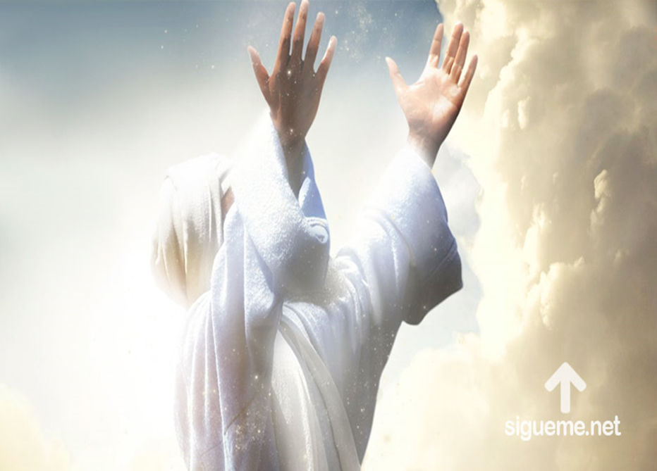
CAPITULO IV. FUNDAMENTOS EXEGÉTICOS DE LA INTEGRIDAD EN LA ESCRITURA
D. Miqueas 6:6-8. Integridad como expresión del pacto
1. Texto base
“¿Con qué me presentaré ante Jehová…?
Él te ha declarado, oh hombre, lo que es bueno; y que pide Jehová de ti; solamente hacer justicia, amar misericordia, y humillarte ante tu Dios” (Miqueas 6:6-8).

Slide 24
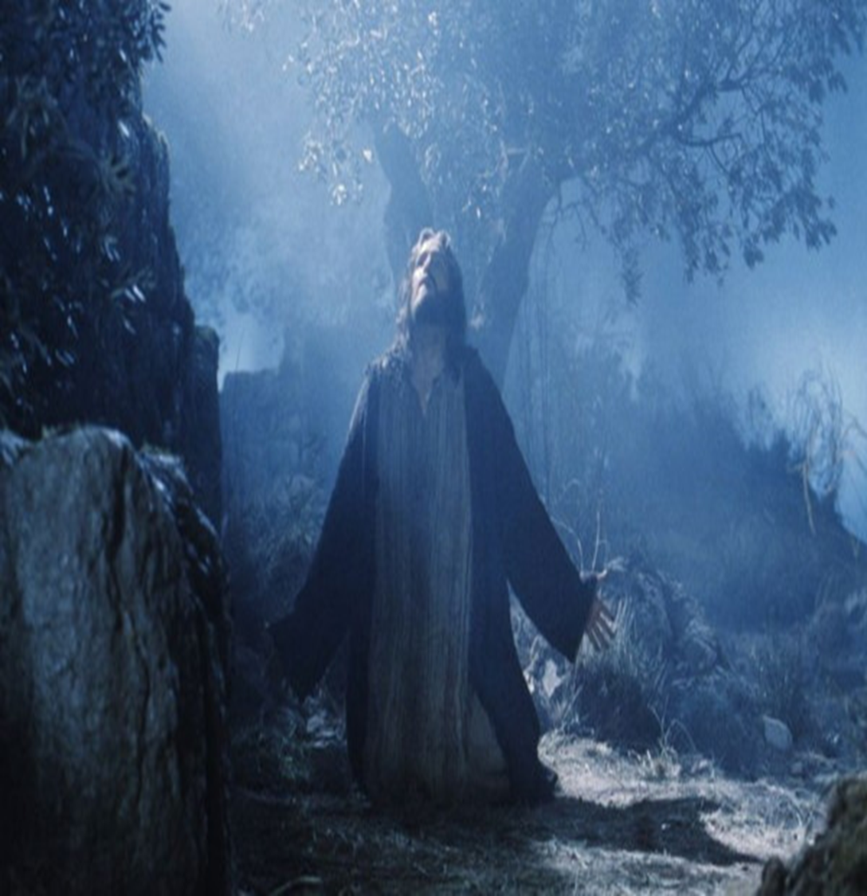
CAPITULO IV. FUNDAMENTOS EXEGÉTICOS DE LA INTEGRIDAD EN LA ESCRITURA
2. ANÁLISIS EXEGÉTICO
Dios llama a su pueblo por haber abandonado los fundamentos del pacto. La respuesta de Miqueas resume una teología ética del pacto.
HACER JUSTICIA, se refiere básicamente a la práctica del derecho conforme a la justicia divina (Amos 5:24)
AMAR MISERICORDIA, implica lealtad amorosa. “Hesed” es más que compasión: es la fidelidad en el amor
HUMILLACIÓN ANTE DIOS.
3: IMPLICACIÓN TEOLÓGICA

Slide 25
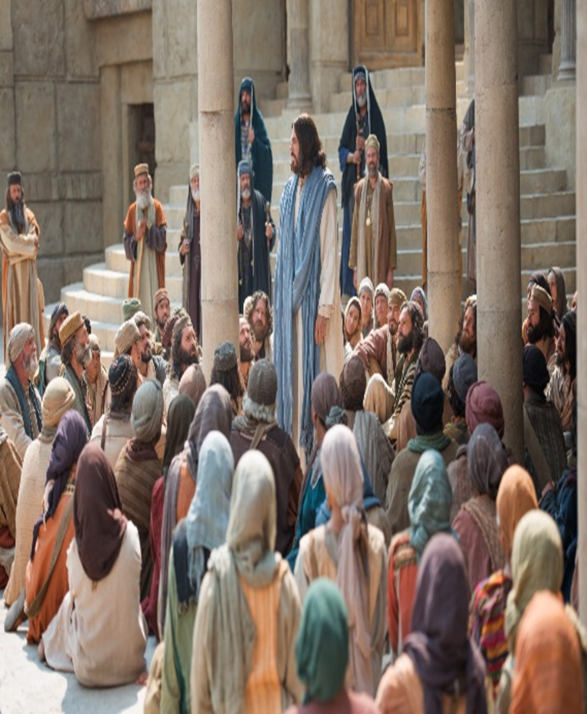
CAPITULO IV. FUNDAMENTOS EXEGÉTICOS DE LA INTEGRIDAD EN LA ESCRITURA
E. Mateo 23:13-28
1. TEXTO BASE.
“¡Hay de vosotros, escribas y fariseos, hipócritas…
porque sois semejantes a sepulcros blanqueados…”
(Mateo 23:27)
2.ANALISIS LÉXICO Y GRAMATICAL
El término “hipócrita”, Jesús lo usa como denuncia profética para quienes despliegan una piedad que no refleja su interior
3. IMPLICACIÓN TEOLÓGICA.
Cristo determina la integridad como unidad moral INTERIOR-EXTERIOR.

Slide 26
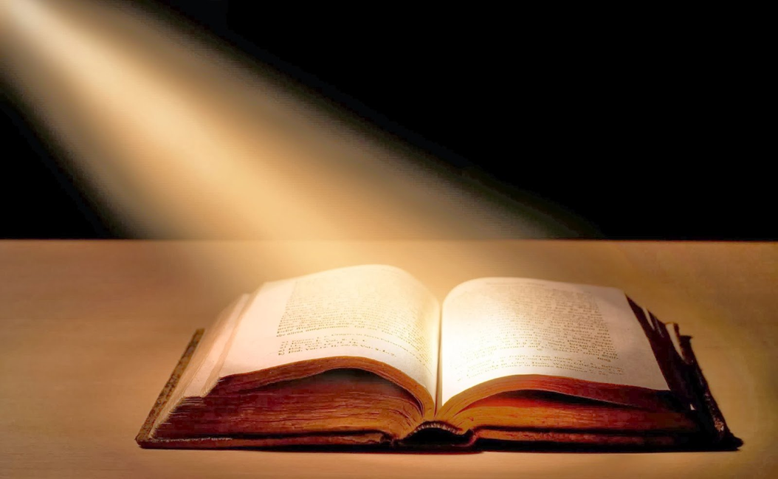
CAPITULO IV. FUNDAMENTOS EXEGÉTICOS DE LA INTEGRIDAD EN LA ESCRITURA
F. Filipenses 2:15,16. Integridad como testimonio en medio de una generación torcida
Texto base: “Para que seáis irreprensibles y sencillos, hijos de Dios sin mancha en medio de una generación maligna y perversa, en medio de la cual resplandecéis como luminares en el mundo; asidos de la Palabra de vida eterna, para que en el día de Cristo yo pueda gloriarme de que no he corrido en vano, ni en vano he trabajado”
2. Análisis gramatical del texto griego
2.1. Para que seáis irreprensibles y sencillos

Slide 27

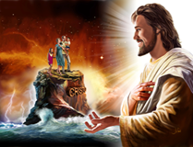
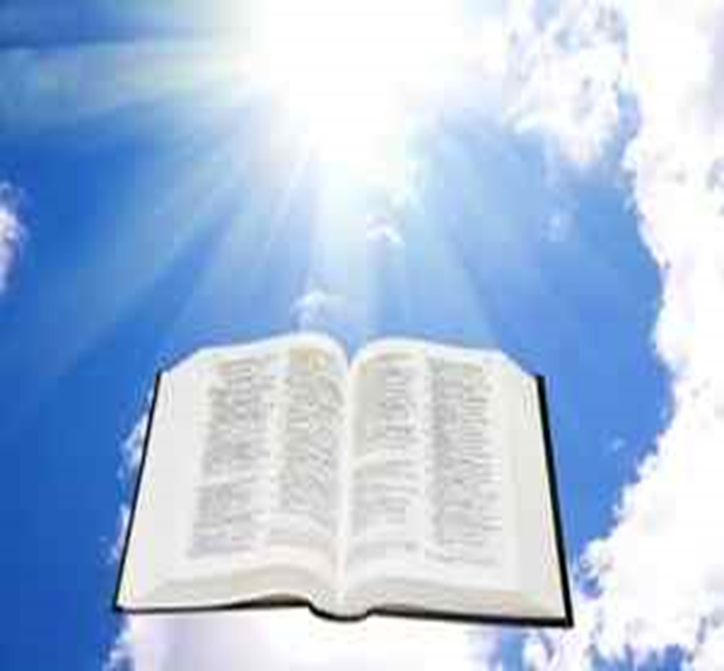
CAPITULO IV. FUNDAMENTOS EXEGÉTICOS DE LA INTEGRIDAD EN LA ESCRITURA
2.2. HIJOS DE DIOS SIN MANCHA
Significa relación filial con Dios que implica una naturaleza trasformada éticamente
2.3. EN MEDIO DE UNA GENERACIÓN PERVERSA Y TORCIDA.
2.4. EN EL QUE BRILLÁIS COMO LUCES EN EL MUNDO.
2.5. ASIDOS DE LA PALABRA DE VIDA.
Integridad aquí no solo es conducta moral, sino fidelidad al evangelio como norma ética y fuente de vida

Slide 28
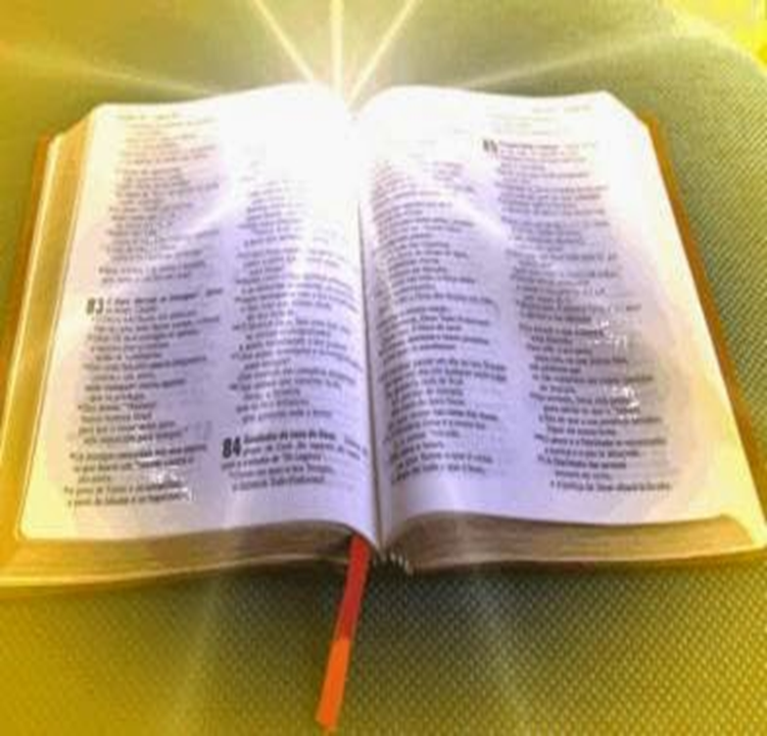
CAPITULO IV. FUNDAMENTOS EXEGÉTICOS DE LA INTEGRIDAD EN LA ESCRITURA
2.6. PARA MI GLORIARME EN EL DÍA DE CRISTO
3. IMPLICANCIAS TEOLÓGICAS Y PASTORALES
Integridad como fruto de la nueva creación, no es perfección sin error, sino vida coherente con la nueva identidad en Cristo.
B. Ética cristiana como testimonio misionero, la integridad no es privada sino pública y misionera.
C. Integridad sostenida por la Palabra.
PASTORAL

Slide 29
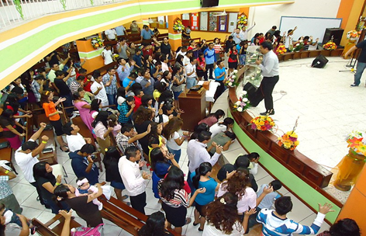
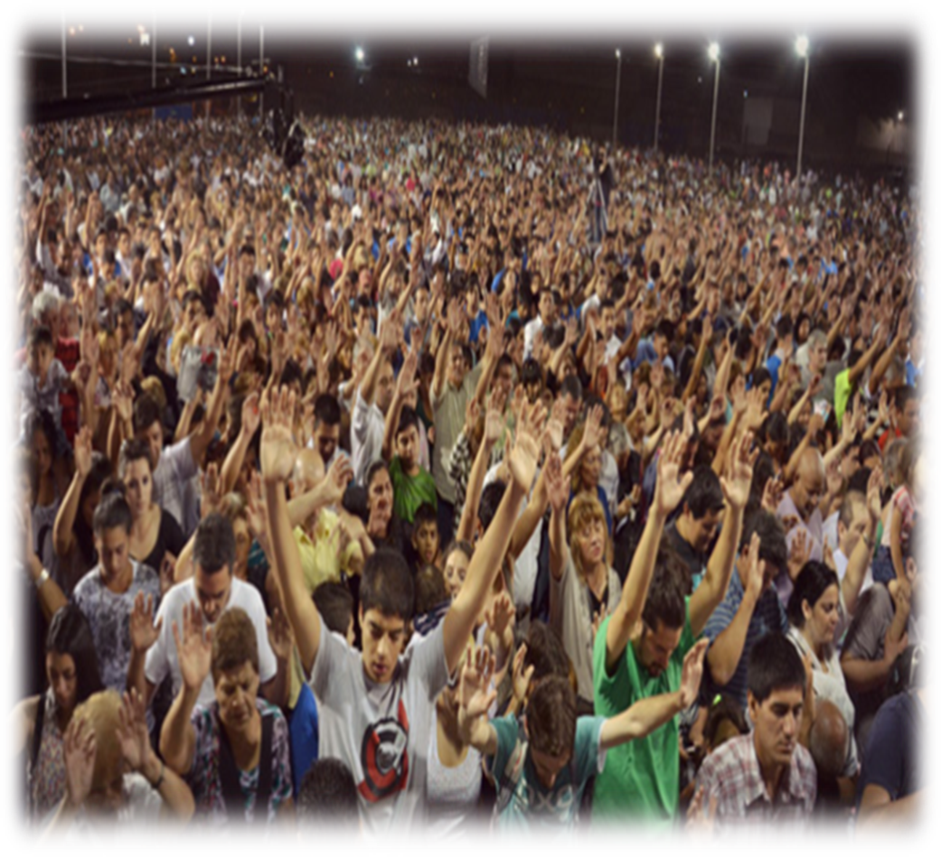
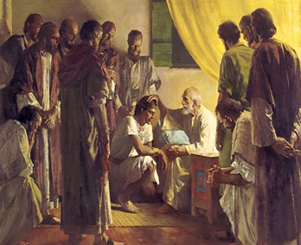
4. APLICACIÓN PARA EL LIDERAZGO PASTORAL

